Slide 1

影响化学平衡的因素
朝阳区同步教学课程 · 高二（上）
化学 第12课时
北京市陈经纶中学 祁爽

Slide 2
在一定条件下，当一个可逆反应达到化学平衡状态后，如果改变浓度、温度、压强等条件，化学平衡状态是否会发生变化？如何变化？

Slide 3
任务一：探究浓度对化学平衡状态的影响
【实验思路】
明确
原平衡体系
改变
外界条件
观察
新平衡体系
变量控制

Slide 4
任务一：探究浓度对化学平衡状态的影响
【实验目的】探究浓度对化学平衡状态的影响
Fe^{3＋}＋3SCN－ Fe(SCN)₃
【实验原理】
【实验药品】0.05 mol·L⁻¹ FeCl₃ 溶液、0.15 mol·L⁻¹ KSCN 溶液、
1 mol·L⁻¹ KSCN 溶液、Fe粉
【实验方案】
请同学们设计实验方案，并以文字或图例方式进行表述。

Slide 5
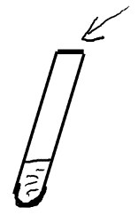



任务一：探究浓度对化学平衡状态的影响
【实验方案】
5mL 0.15mol/L
KSCN溶液
5mL 0.05mol/L
FeCl₃溶液
明确原平衡体系
Fe^{3＋}＋3SCN－ Fe(SCN)₃
滴加4滴1mol/L
KSCN溶液
加入少量铁粉
a
b
c
2Fe^{3＋}＋Fe =3Fe^{2＋}
使c(Fe^{3＋})下降
对照实验
增加c(SCN－ )

Slide 6
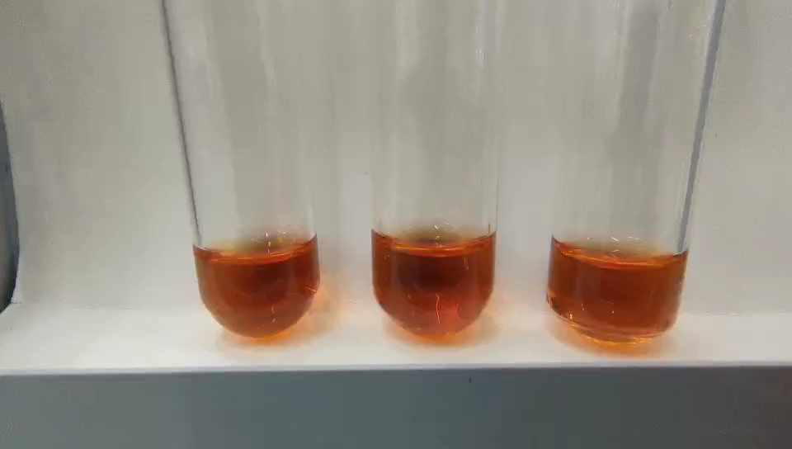
任务一：探究浓度对化学平衡状态的影响
a
b
c
a b c

Slide 7
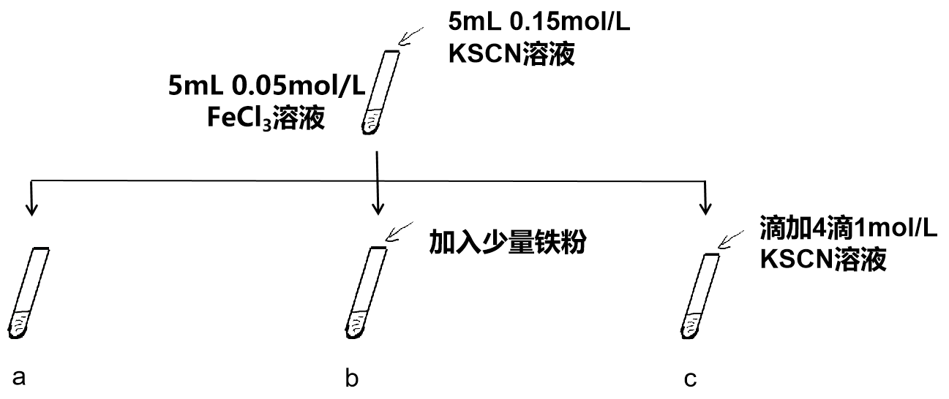
任务一：探究浓度对化学平衡状态的影响
【思考与讨论】
1.在上述实验中，化学平衡状态是否发生变化？你是如何判断的？
红色变浅
红色加深

Slide 8
任务一：探究浓度对化学平衡状态的影响
在一定条件下，当可逆反应达到平衡状态后，如果改变外界条件，平衡状态被破坏，平衡体系的物质组成也会随着改变，直至达到新的平衡状态。这种由原有的平衡状态达到新的平衡状态的过程叫做化学平衡移动。

Slide 9
任务一：探究浓度对化学平衡状态的影响
【思考与讨论】
2.请描述你发现的浓度对化学平衡的影响规律，并结合实验现象对你的观点进行论证。
Fe^{3＋}＋3SCN－ Fe(SCN)₃
实验方案 | 目的 | 现象 | 说明 | 结论
平衡向逆反应方向移动
加入铁粉
减少反应物浓度
红色变浅
c [Fe(SCN)₃]减小
滴加4滴1mol/L
KSCN溶液
平衡向正反应方向移动
增加反应物浓度
红色加深
c [Fe(SCN)₃]增大

Slide 10
任务一：探究浓度对化学平衡状态的影响
【思考与讨论】
2.请描述你发现的浓度对化学平衡的影响规律，并结合实验现象对你的观点进行论证。
在其他条件不变的情况下，改变单一组分浓度：
增大反应物浓度（或减小生成物浓度），平衡向正反应方向移动；
减小反应物浓度（或增大生成物浓度），平衡向逆反应方向移动。

Slide 11
任务一：探究浓度对化学平衡状态的影响
【思考与讨论】
3.尝试利用浓度商与化学平衡常数之间的关系对这些现象进行分析。
Fe^{3＋}＋3SCN－ Fe(SCN)₃
平衡状态2
平衡状态1
Q
平衡逆向移动
Q
K
Q
K
2Fe^{3＋}＋Fe =3Fe^{2＋}
K

Slide 12
任务一：探究浓度对化学平衡状态的影响
【思考与讨论】
3.尝试利用浓度商与化学平衡常数之间的关系对这些现象进行分析。
Fe^{3＋}＋3SCN－ Fe(SCN)₃
平衡状态2
平衡状态1
滴加4滴1mol/L
KSCN溶液
平衡正向移动
Q
K
Q
K
K
Q
拓展思考：平衡状态1、2各组分浓度怎样变化？

Slide 13
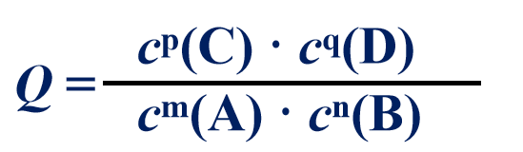
任务一：探究浓度对化学平衡状态的影响
【小结】
浓度对化学平衡的影响
mA(g) + nB(g) pC(g) + qD(g)
Q=K
改变
≠
K 不变
减小
增大
>
K 不变
<
K 不变
增大
减小
平衡正向移动直到新平衡建立
平衡逆向移动直到新平衡建立

Slide 14
任务二：探究压强对化学平衡状态的影响
【理论预测】
在一容积可变的密闭容器中存在以下平衡体系：
2 NO₂(g) N₂O₄(g)
红棕色
无色
改变压强：
①减压：增大容器体积为原来2倍；
②加压：缩小容器体积为原来的1/2。
利用浓度商与化学平衡常数之间的关系分析平衡移动的方向。

Slide 15
任务二：探究压强对化学平衡状态的影响
【理论预测】减小压强：增大容器体积为原来2倍
平衡状态1
2 NO₂(g) N₂O₄(g)
平衡状态2
红棕色
无色
减小压强，平衡向气体体积增大的方向移动
平衡逆向移动

Slide 16
任务二：探究压强对化学平衡状态的影响
【理论预测】加压：缩小容器体积为原来的1/2
平衡状态1
2 NO₂(g) N₂O₄(g)
平衡状态2
红棕色
无色
增大压强，平衡向气体体积缩小的方向移动
平衡正向移动

Slide 17
任务二：探究压强对化学平衡状态的影响
【理论预测】由特殊到一般，获得结论
mA(g) + nB(g) pC(g) + qD(g)
平衡状态1
减压：
增压：
等倍数改变所有组分浓度即改变压强。

Slide 18
任务二：探究压强对化学平衡状态的影响
【理论预测所得结论】
在其他条件不变的情况下：
增大压强（缩小容器的体积），平衡向气体体积缩小的方向移动；
减小压强（增大容器的体积），平衡向气体体积增大的方向移动。

Slide 19
任务二：探究压强对化学平衡状态的影响
【思路梳理】
利用 K ～ Q 关 系分析浓度、压强对平衡移动影响的思路:
确定
改变的外界条件
判断Q
怎样变化
判断
K 、 Q 的大小关系
得出
平衡移动方向

Slide 20
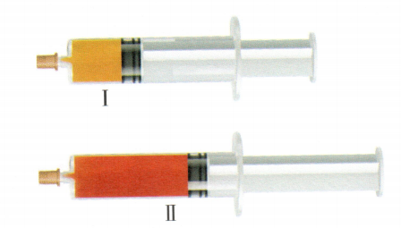
任务二：探究压强对化学平衡状态的影响
【实验目的】
探究压强对化学平衡状态的影响
【实验原理】
2 NO₂(g) N₂O₄(g)
红棕色
无色
【实验步骤】

Slide 21
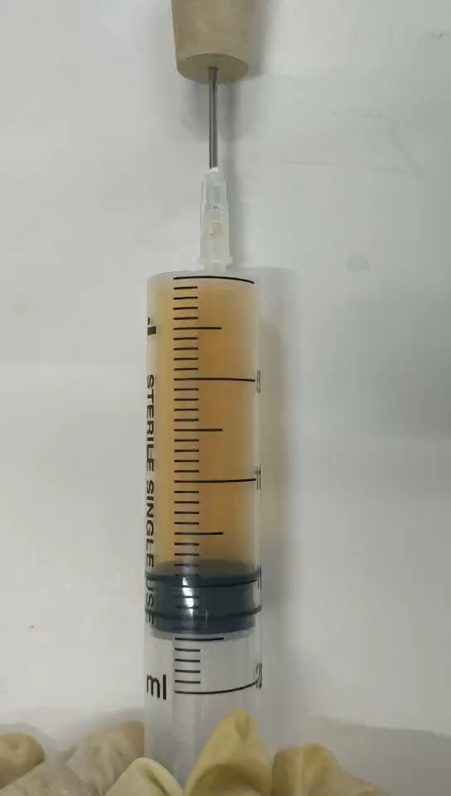
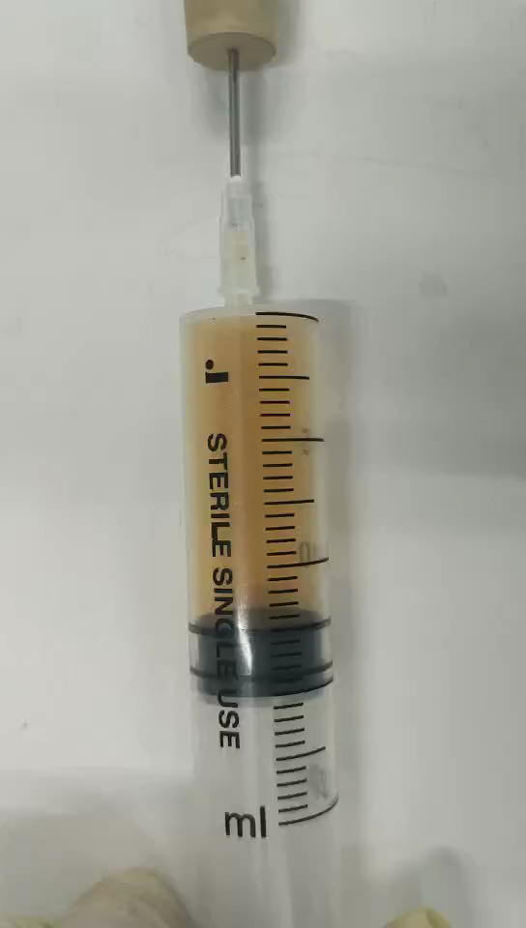
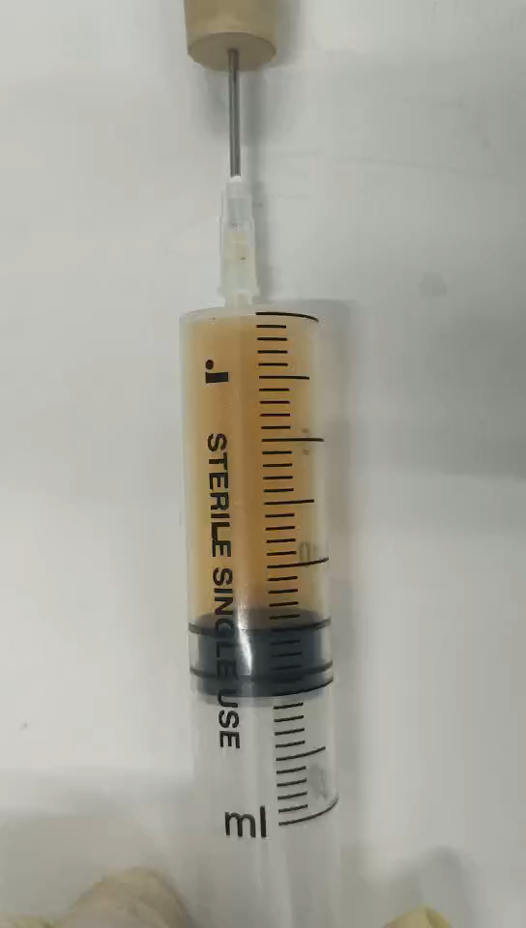
任务二：探究压强对化学平衡状态的影响
加压
对比
减压

Slide 22
任务二：探究压强对化学平衡状态的影响
【实验现象】
条件 | 向外拉注射器活塞 减小压强 | 往里推注射器活塞 增大压强
现象 | 混合气体的颜色 先变浅又逐渐变深 | 混合气体的颜色 先变深又逐渐变浅
结论 | 减小压强（增大容器的体积），平衡向气体体积增大的方向移动 | 增大压强（缩小容器的体积），平衡向气体体积缩小的方向移动

Slide 23
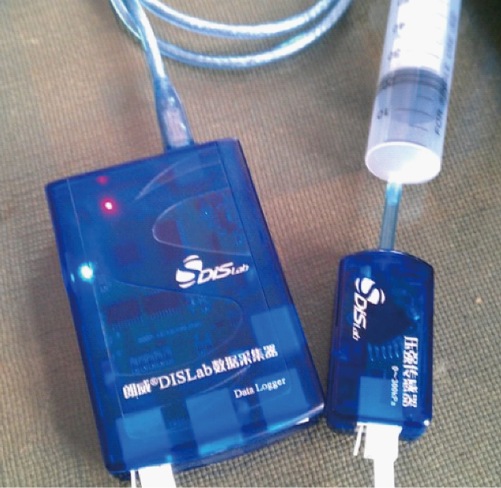
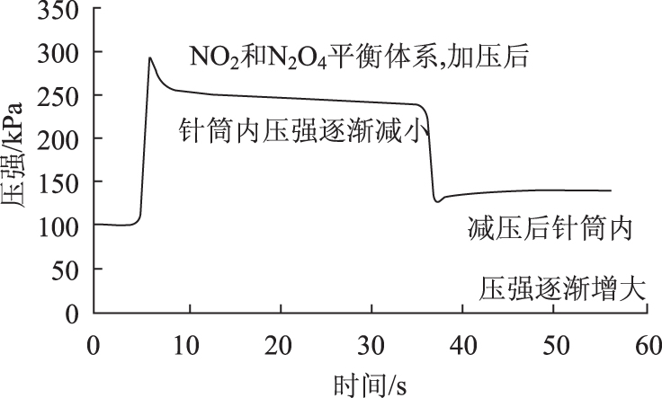
任务二：探究压强对化学平衡状态的影响
c
d
e
g
f
b
a
压强传感器实验装置
NO₂ 和 N₂O₄ 体系的压强变化
图中两条红色虚线对应的纵坐标是加压前后两个平衡状态的压强，虽然平衡向气体体积缩小的方向移动，但还是比之前增大了。如何用Q——K关系进行解释论证。

Slide 24
任务二：探究压强对化学平衡状态的影响
【理论预测】
2 NO₂(g) N₂O₄(g)
平衡状态1
平衡状态2
红棕色
无色
增大压强，平衡向
生成N₂O₄的方向移动
 | V'=1/2V | 平衡移动 | 总变化
N₂O₄的浓度
NO₂的浓度
现象
混合气体的颜色先变深又逐渐变浅，比开始颜色深

Slide 25
任务三：探究温度对化学平衡状态的影响
mA(g) + nB(g) pC(g) + qD(g)
受浓度影响
受温度影响

Slide 26
任务三：探究温度对化学平衡状态的影响
改变温度对平衡状态有何影响？
mA(g) + nB(g) pC(g) + qD(g)
T 升高
K 增大
Q < K
吸热方向
ΔH > 0
T 降低
K 减小
Q > K
放热方向
T 升高
K 减小
Q > K
吸热方向
ΔH < 0
T 降低
K 增大
Q < K
放热方向

Slide 27
任务三：探究温度对化学平衡状态的影响
【实验目的】
探究温度对化学平衡状态的影响
ΔH < 0
【实验原理】
2NO₂(g) N₂O₄(g)
（红棕色）
（无色）
【实验现象预测】
温度升高，平衡向吸热方向移动，颜色变深
温度降低，平衡向放热方向移动，颜色变浅

Slide 28
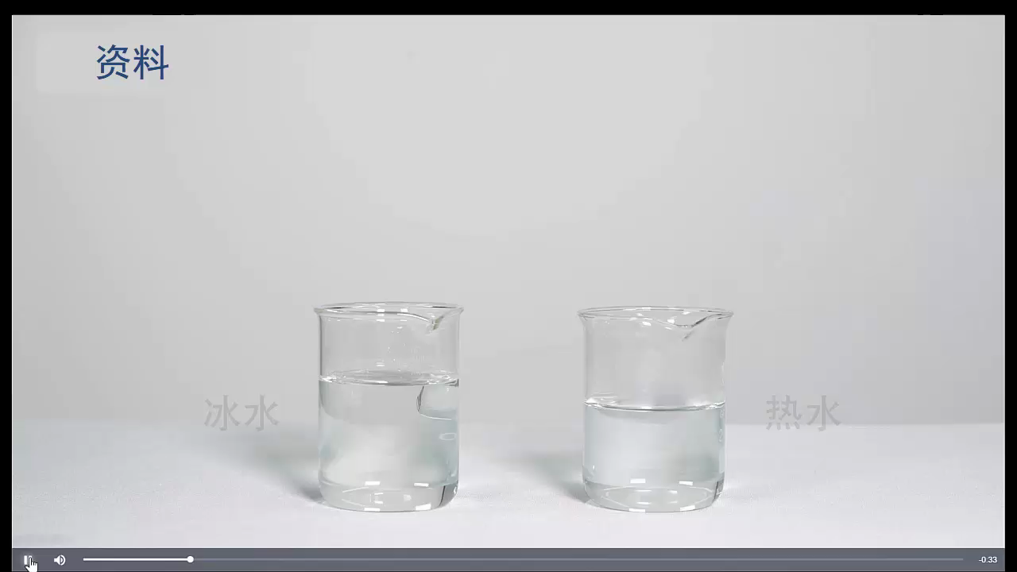
任务三：探究温度对化学平衡状态的影响
冰水
热水

Slide 29
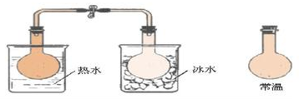
任务三：探究温度对化学平衡状态的影响
【实验现象】
条件 | 冷水 | 热水
现象 | 混合气体的颜色变浅 | 混合气体的颜色加深

Slide 30
任务三：探究温度对化学平衡状态的影响
【实验结论】
在其他条件不变的情况下：
温度升高，平衡向吸热反应的方向移动；
温度降低，平衡向放热反应的方向移动。

Slide 31
任务四：总结影响化学平衡的因素
影响因素 | 浓度 |  | 压强 |  | 温度
条件改变 | 增大反应物浓度（或减小生成物浓度） | 减小反应物浓度（或增大生成物浓度） | 增大 压强 | 减小 压强 | 升高 温度 | 降低 温度
平衡移动方向 | 正向 | 逆向 | 气体体积缩小 | 气体体积增大 | 吸热 | 放热

Slide 32
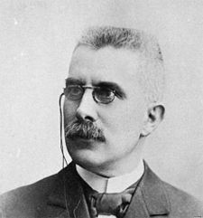
任务四：总结影响化学平衡的因素
如果改变影响平衡的条件之一（如温度、压强以及参加反应的化学物质的浓度），平衡将向着能够减弱这种改变的方向移动，这就是著名的勒夏特列原理，又称为化学平衡移动原理。
勒夏特列
（Le Chatelier，1850-1936）
Notes:
。

Slide 33
任务四：总结影响化学平衡的因素
原平衡体系
改变外界条件
改变Q
（限度不变）
改变K
（限度改变）
改变浓度
改变压强
改变温度
单一组分
多组分
等倍数改变所有组分浓度
新平衡体系

Slide 34
任务四：总结影响化学平衡的因素
指导化工生产中反应条件的选择
N₂(g)＋3H₂(g)
2NH₃(g)
ΔH < 0
改变Q
（限度不变）
改变K
（限度改变）
改变单一组分浓度
等倍数改变所有组分浓度
低温
分离NH₃
高压
Notes:
越高越好吗？留下思考空间

Slide 35
【总结梳理】
勒夏特列原理
（定性）
平衡移动原理
基于K ～ Q 关系的判据
（定量）

Slide 36
【总结梳理】
判断可逆反应的程度
定量
判断是否平衡
K的意义
判断反应的方向
判断平衡移动的方向

Slide 37

谢谢您的观看
北京市朝阳区教育研究中心 制作

